Slide 1
Domain Driven Design Building Blocks
P. Klima & R.Chalimoniuk
Wrocław, 24.04.2018

Slide 2
Agenda
Agregaty,
Value Objects,
Zdarzenia,
Komendy,
Encje i Repozytoria,
Fabryki,
Serwisy domenowe,
Polityki,
Sagi,
Bibliografia.

Slide 3
Agregaty (Aggregates)
główna jednostka modelowania w DDD,
spójna jednostka pracy/zmiany,
musi być hermetyczny,
stan agregatu zmienia się za pomocą metod biznesowych,
mogą być rozszerzony o wzorzec projektowy State Machine,
posiada korzeń (Aggregate Root).

Slide 4
Korzeń Agregatu (Aggregate Root)
niepodzielny element każdego Agregatu,
dla prostych Agregatów -> Korzeń jest tym samym co Agregat,
komunikacja użytkownika z innymi częściami Agregatu jest zawsze przez korzeń.

Slide 5
Value Objects
zawsze immutable,
nie posiadają unikalności ,
uznawane za takie same jeżeli posiadają dokładnie te same atrybuty (typ i wartość),
opakowują typy „techniczne” by nadać im znaczenia biznesowe,
dokonują walidację wartości, które są przez nie opakowywane,
niwelują code smell: primitive obsession,
nie są DTO.

Slide 6
Zdarzenia (Events)
są immutable,
komunikaty pomiędzy Bounded Contextami,
modeluje fakt który miał miejsce i nie można go zawetować,
pozwala zredukować Coupling pomiędzy modelami,
pod względem strukturalnym są to DTO,
otwiera architekturę na wpinanie (pluginy).

Slide 7
Komendy (Commands)
Komunikaty wewnątrz domeny,
modeluje żądania do domeny,
mogą być odrzucone,
pod względem strukturalnym są to DTO (?).

Slide 8
Encje (Entities)
obiekt zdefiniowany nie przez atrybuty, ale przez jakąś unikalność i możliwość zmiany (mutable),
unikalność nie musi być typem prostym,
encje można uznawać za równe jeżeli mają tą samą unikalność, nawet jeżeli posiadają inne atrybuty (mogą być w różnych stanach).

Slide 9
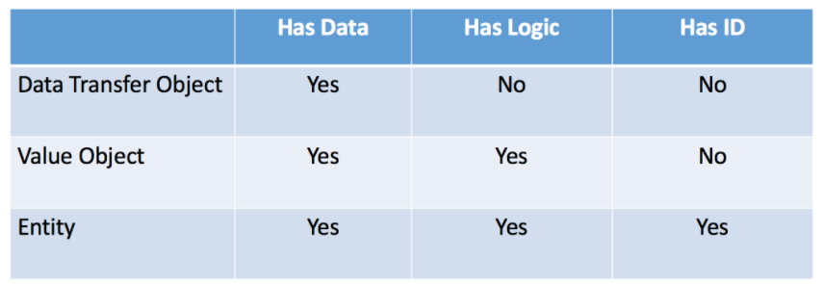
DTO vs VO vs Entity
Has Identity

Slide 10
Repozytoria (Repositories)
abstrakcja persystencji dla Agregatów,
silnie związane z magazynowanie danych (SQL, no-SQL, cache),
odpowiadają za pobranie i utrwalenia konkretnego Agregatu,
nie są DAO,
posiadają tylko niezbędne metody biznesowe do utworzenia Agregatu.

Slide 11
Fabryki (Factories)
implementują część logiki biznesowej,
abstrakcja do tworzenia Agregatów (w skrajnych przypadkach: Encji, Value Objectów),
walidaują elementy, z których budują,
mogą wykorzystywać wzorce Abstract Factory, Factory Method lub Builder.

Slide 12
Serwisy domenowe (Domain Services)
miejsce na operacje, które nie powinny być w Agregacie,
operują na poziomie logiki biznesowej,
zwraca Agregat na podstawienie innego Agregatu i/oraz Polityk, Value Objectów,
pozwala to wynieść reguły transformacji z Agregatów w inne miejsce.

Slide 13
Polityki (Politics)
są to „domknięcia” lub „dostrojenia” modelu,
pozwalają rozbudowywać model bez potrzeby modyfikacji Agregatów,
najczęściej implementowane w postaci wzorca Strategii

Slide 14
Sagi (Sagas)
nasłuchują wielu zdarzeń oraz utrwalają ich stany pomiędzy kolejnymi kolejnymi wywołaniami,
każda metoda nasłuchująca modyfikuje jej wewnętrzny stan (wzorzec projektowy Memento) oraz sprawdza, czy warunki biznesowe są dalej spełnione.

Slide 15
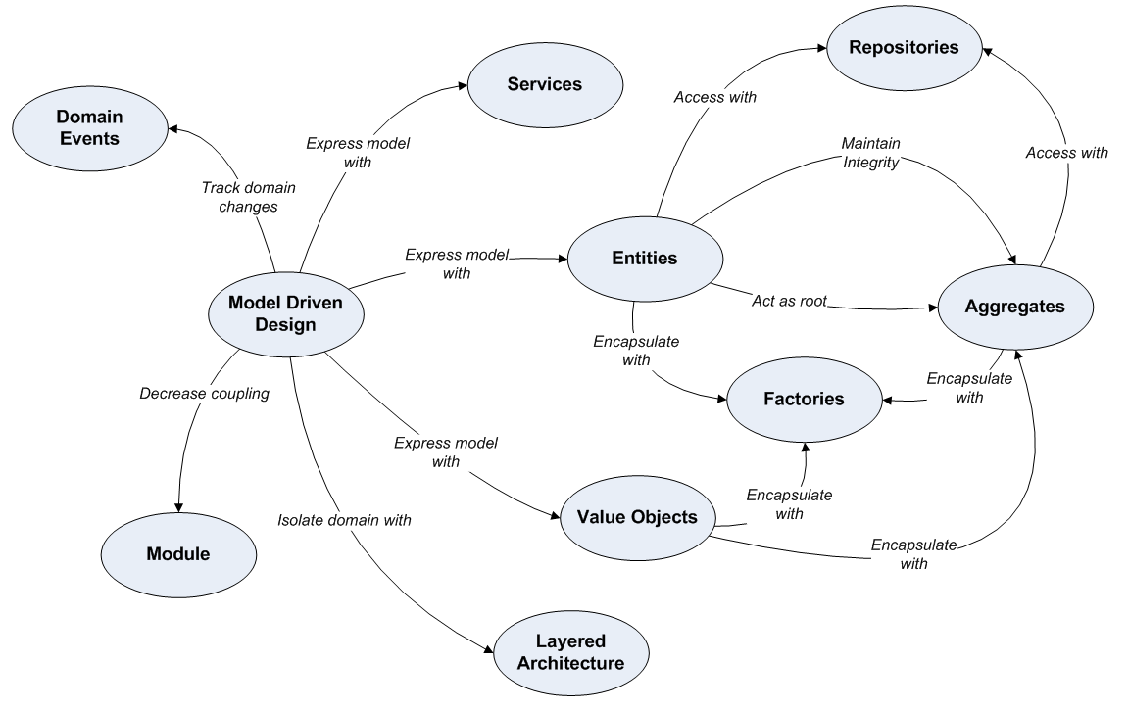
Building Blocks – mapa

Slide 16
Bibliografia
Materiały Bottega
https://en.wikipedia.org/wiki/Domain-driven_design
https://dzone.com/articles/ddd-part-ii-ddd-building-blocks
https://medium.com/@yauritux/ddd-part-ii-b0735ba584ca
http://uniknow.github.io/AgileDev/site/0.1.8-SNAPSHOT/parent/ddd/core/building_blocks_ddd.html
http://cqrs.nu

